Slide 1
Desarrollo Backend
BBDD’s Cloud & Django Rest Framework

Slide 2
Previamente
Creamos nuestro proyecto,
desde 0,
Creamos nuestro modelo como esquema para BBDD
Nos logueamos para poder generar accesos seguros a nuestra app
Usamos variables de sesión asociadas a la ejecucion por usuarios (Asociados al pc Cliente)
Logueamos nuestro usuario y diferenciamos vistas según si está o no activo

Slide 3
Hoy veremos
Revision dudas prueba
Probaremos base de datos local y cloud a modo expositivo
API Rest
Django Rest Framework Introduccion

Slide 4
Aprendizaje Esperado
2.1.1 Implementa DjangoRest Framework según requerimiento.
2.1.2 Codifica instrucciones para validar autenticación según requerimiento.
2.1.3 Codifica instrucciones que generan salidas en formato JSON según requerimiento.
2.1.4 Cumple con las tareas asignadas en el tiempo definido.
Aporta información e ideas , de acuerdo a la consecución de las tareas.

Slide 5
Base de datos
Usaremos My SQL
Dentro de clase configuraremos una y conectaremos una app a esta.
[Paso a paso ] Cambiaremos nuestra configuración en django
Instalar el conector de la base de datos
pip install mysqlclient
Actualizar la configuración de la base de datos ->
Notes:
DATABASES = {
'default': {
'ENGINE': 'django.db.backends.mysql',
'HOST': '/cloudsql/YOUR_PROJECT_ID:REGION:INSTANCE_NAME',
'USER': 'your_database_user',
'PASSWORD': 'your_database_password',
'NAME': 'your_database_name',
'OPTIONS': {
'sql_mode': 'traditional',
},
'TEST': {
'NAME': 'test_database_name',
},
}
}

Slide 6
Actualizar la configuración de la base de datos
DATABASES = {
'default': {
'ENGINE': 'django.db.backends.mysql',
'HOST': '/cloudsql/YOUR_PROJECT_ID:REGION:INSTANCE_NAME',
'USER': 'your_database_user',
'PASSWORD': 'your_database_password',
'NAME': 'your_database_name',
'OPTIONS': {
'sql_mode': 'traditional',
},
'TEST': {
'NAME': 'test_database_name',
},
}
}
Notes:
DATABASES = {
'default': {
'ENGINE': 'django.db.backends.mysql',
'HOST': '/cloudsql/YOUR_PROJECT_ID:REGION:INSTANCE_NAME',
'USER': 'your_database_user',
'PASSWORD': 'your_database_password',
'NAME': 'your_database_name',
'OPTIONS': {
'sql_mode': 'traditional',
},
'TEST': {
'NAME': 'test_database_name',
},
}
}

Slide 7
Migrar la Base de Datos
Realizar migraciones:
python manage.py migrate
Cargar datos iniciales (si es necesario):
Si tienes datos iniciales que debes cargar en la nueva base de datos, utiliza el comando loaddata de Django.
python manage.py loaddata your_fixture.json
BBDD https://docs.djangoproject.com/en/4.2/topics/install/#database-installation
Instalar MysqlServer para bbdd local :
https://dev.mysql.com/downloads/mysql/

Slide 8
Base de datos Cloud
La conexión desde bases de datos locales actualmente ha cambiado por temas de seguridad:
Las verificaciones por cloud suelen realizarse autenticándose contra el el proveedor de la base de datos (AWS o GCP)
Necesitamos de un proxy para poder relacionar nuestra ip hacia la ip del servidor de bbdd cloud
Para esto debemos autenticarnos como los usuarios de la Nube (Servidor) y servidor local donde se ejecuta nuestra aplicación por y se abre en el Browser (Cliente)

Slide 9
Proxy
Brevemente dado que nos interesa ser CLOUD NATIVE (Completamente en nube)
Un servidor intermediario que actúa como un punto de conexión entre un cliente y otro servidor.
El proxy procesa las solicitudes del cliente y las reenvía al servidor de destino, actuando como un representante en nombre del cliente.

Slide 10
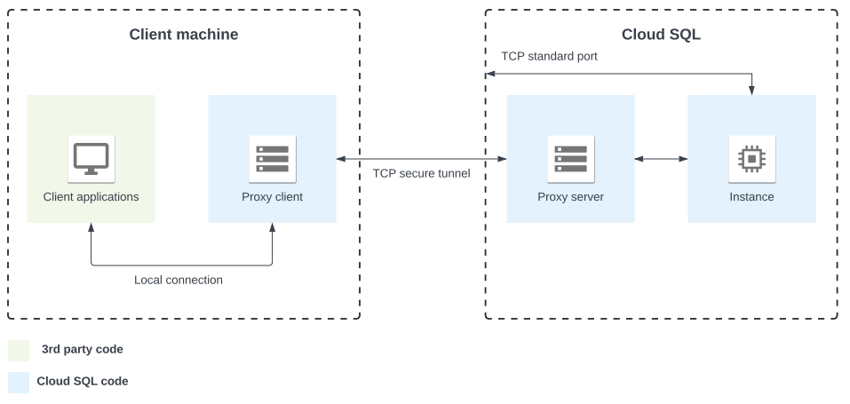
Proxy SQL

Slide 11
Proxy - Beneficios
Conexión Segura
Utiliza autenticación basada en IAM
Eliminar la necesidad de IP’s Publicas
Esto mejora la seguridad y reduce la exposición de tus bases de datos a Internet.
Uso de sockets locales
En lugar de exponer tu base de datos directamente a través de una IP y un puerto, el Cloud SQL Proxy utiliza sockets locales para establecer conexiones entre la aplicación local y la base de datos en la nube.
Compatibilidad multiplataforma
Windows, macOS y Linux.
Gestion de conexiones automáticas
Implementacion sencilla
Soporte para desarrollo y produccion
Notes:
Un Cloud SQL Proxy es una herramienta que facilita la conexión segura entre aplicaciones locales y bases de datos alojadas en Google Cloud SQL. Aquí tienes algunos puntos clave que definen lo que es un Cloud SQL Proxy:
Conexión segura:
El Cloud SQL Proxy establece conexiones seguras entre clientes locales y bases de datos alojadas en Google Cloud SQL. Utiliza la autenticación basada en IAM (Identidad y Acceso Administrado) para garantizar la seguridad de la conexión.
Elimina la necesidad de direcciones IP públicas:
Al usar el Cloud SQL Proxy, no es necesario asignar direcciones IP públicas a tus instancias de Cloud SQL. Esto mejora la seguridad y reduce la exposición de tus bases de datos a Internet.
Uso de sockets locales:
En lugar de exponer tu base de datos directamente a través de una IP y un puerto, el Cloud SQL Proxy utiliza sockets locales para establecer conexiones entre la aplicación local y la base de datos en la nube.
IAM para control de acceso:
El Cloud SQL Proxy utiliza IAM para el control de acceso. Esto significa que puedes otorgar y revocar permisos a nivel de identidad y asegurarte de que solo las entidades autorizadas puedan conectarse a tu base de datos.
Compatibilidad multiplataforma:
El Cloud SQL Proxy es compatible con varias plataformas, lo que permite su uso en entornos de desarrollo basados en Windows, macOS y Linux.
Gestión de conexiones automáticas:
El Cloud SQL Proxy maneja la gestión de conexiones de forma automática, lo que significa que no necesitas preocuparte por la implementación manual de lógica de reconexión en caso de interrupciones temporales de la red.
Implementación sencilla:
La implementación del Cloud SQL Proxy es relativamente sencilla. Solo necesitas descargar el proxy, configurar la autenticación y ejecutarlo en el mismo entorno que tu aplicación local.
Soporte para desarrollo y producción:
El Cloud SQL Proxy es adecuado tanto para entornos de desarrollo como de producción. Facilita la conexión de aplicaciones locales en entornos de desarrollo con bases de datos en la nube, y también es escalable para su uso en entornos de producción.
Estos puntos resumen las características y beneficios clave del Cloud SQL Proxy, proporcionando una conexión segura y eficiente entre aplicaciones locales y bases de datos alojadas en Google Cloud SQL.

Slide 12
Ejemplo de conexión con Proxy (SQL) LOCAL
Para esto sentemos algunos precedentes para entender la arquitectura
Nuestro objetivo es que, al levantar el proxy la ip de la base de datos en Cloud , se mapea como una ip localhost (127.0.0.1)
Creamos un túnel tcp asignado y reservado para esta conexion

Slide 13
Instalación Cloud SQL Proxy
Para esto debemos decirle al equipo que use el Cloud Proxy de algún proveedor
Para este ejemplo usaremos Google Cloud CLI (Command Line interface)
Estos son comandos añadidos a nuestro equipo, simple.
1 Esto se instala según documentación:
https://cloud.google.com/sdk/docs/install?hl=es-419
Se descarga un archivo y se siguen los pasos.
2 Instalamos Cloud SQL Proxy
gcloud components install cloud_sql_proxy
3 Autenticamos con alguna cuenta de Google (El dueño de la base de datos tienes que darle acceso como usarios –hago yo-)
gcloud auth application-default login
4 Validar que existe
gcloud auth application-default print-access-token
Ya con esto decimos a nuestro cloud sql proxy y en general al CLI que todo lo que hagamos será autenticado
Ahora basta generar la llamada hacia la base de datos cloud y mapearla con nuestro local

Slide 14
Ejecutamos el proxy y configuramos nuestro Django Project
Ahora el código mágico
./cloud-sql-proxy memos-tablet:us-central1:backendclases
-c /Users/imagemaker/.config/gcloud/application_default_credentials.json -p=3307
Aquí dado que les di el nombre de la instancia y dado que esta en GCP se coordinan automáticamente para que el proxy intermedie
Le añadí el archivo de credenciales, pero no es necesario, igual funciona sin el
Este se creó con el comando anterior y se guardó por defecto.
Dado que el puerto 3306 lo ocupa mi base de datos local tengo que usar otro
Ahora tenemos que configurar nuestra base de datos para poder conectarnos a la base de datos cloud (settings .py)
DATABASES = {
'default': {
'ENGINE': 'django.db.backends.mysql',
'HOST': '127.0.0.1',
'USER': 'gcarcamo',
'PASSWORD': '',
'NAME': 'testbackend',
'PORT': '3307'
}
}

Slide 15
Ejecutamos el proxy y configuramos nuestro Django Project
Ahora el código mágico
./cloud-sql-proxy memos-tablet:us-central1:backendclases
-c /Users/imagemaker/.config/gcloud/application_default_credentials.json -p=3307
Aquí dado que les di el nombre de la instancia y dado que esta en GCP se coordinan automáticamente para que el proxy intermedie
Le añadí el archivo de credenciales, pero no es necesario, igual funciona sin el
Este se creó con el comando anterior y se guardó por defecto.
Dado que el puerto 3306 lo ocupa mi base de datos local tengo que usar otro
Ahora tenemos que configurar nuestra base de datos para poder conectarnos a la base de datos cloud (settings .py)
DATABASES = {
'default': {
'ENGINE': 'django.db.backends.mysql',
'HOST': '127.0.0.1',
'USER': 'gcarcamo',
'PASSWORD': '',
'NAME': 'testbackend',
'PORT': '3307'
}
}

Slide 16
Django Rest Framework
Django vs (?) Django Rest Framework (DRF):
Django
Django es un framework web de alto nivel para el desarrollo rápido de aplicaciones web. Está diseñado para seguir el principio de "baterías incluidas", lo que significa que proporciona una gran cantidad de funcionalidades incorporadas para facilitar el desarrollo.
Django se centra en la construcción de aplicaciones web de manera eficiente, siguiendo el patrón de diseño Modelo-Vista-Controlador (MVC).
DRF
DRF es una extensión de Django que agrega capacidades específicas para el desarrollo de API RESTful.
Se construye sobre las bases de Django, por lo que comparte muchas de las mismas características y principios. Sin embargo, DRF se enfoca específicamente en proporcionar herramientas y abstracciones para simplificar el desarrollo de API web.
DRF facilita la creación de API RESTful al proporcionar clases y funciones específicas para serializar datos, manejar autenticación, autorización, vistas basadas en clases para operaciones CRUD (Crear, Leer, Actualizar, Eliminar) y otras características comunes en el desarrollo de APIs REST.

Slide 17
API REST / API RESTful
Definición:
Una API REST es un conjunto de principios arquitectónicos y reglas que se utilizan para diseñar servicios web que sean escalables, sencillos y que sigan las convenciones del protocolo HTTP. Se basa en la representación de recursos y utiliza métodos HTTP estándar para interactuar con estos recursos.
Notes:
API REST (Interfaz de Programación de Aplicaciones basada en Transferencia de Estado Representacional):
API REST es un conjunto de reglas y convenciones para el diseño de servicios web que se basan en el protocolo HTTP. Se centra en los recursos y utiliza operaciones estándar de HTTP para realizar acciones en estos recursos. Aquí hay una definición y una descripción de los métodos comunes en una API REST:
Definición:
Una API REST es un conjunto de principios arquitectónicos y reglas que se utilizan para diseñar servicios web que sean escalables, sencillos y que sigan las convenciones del protocolo HTTP. Se basa en la representación de recursos y utiliza métodos HTTP estándar para interactuar con estos recursos.
Métodos Comunes en API REST:
GET: Solicita la representación de un recurso. Se utiliza para recuperar información y no debería tener un impacto en el estado del servidor o de los datos.
POST: Envía datos para ser procesados a un recurso específico. Se utiliza para crear nuevos recursos.
PUT: Actualiza completamente un recurso existente o crea un nuevo recurso si no existe. Requiere que se proporcione toda la representación del recurso.
PATCH: Actualiza parcialmente un recurso existente. Solo se deben proporcionar los datos que se desean cambiar.
DELETE: Elimina un recurso. Se utiliza para eliminar el recurso identificado por la URL.
OPTIONS: Proporciona información sobre las opciones y/o requisitos asociados con una solicitud, sin realizar la acción real.
HEAD: Similar a GET, pero se utiliza para obtener solo las cabeceras de respuesta, sin el cuerpo del mensaje.

Slide 18
API REST – METODOS DE ACCESO
Métodos Comunes en API REST:
GET: Solicita la representación de un recurso. Se utiliza para recuperar información y no debería tener un impacto en el estado del servidor o de los datos.
POST: Envía datos para ser procesados a un recurso específico. Se utiliza para crear nuevos recursos.
PUT: Actualiza completamente un recurso existente o crea un nuevo recurso si no existe. Requiere que se proporcione toda la representación del recurso.
PATCH: Actualiza parcialmente un recurso existente. Solo se deben proporcionar los datos que se desean cambiar.
DELETE: Elimina un recurso. Se utiliza para eliminar el recurso identificado por la URL.
OPTIONS: Proporciona información sobre las opciones y/o requisitos asociados con una solicitud, sin realizar la acción real.
HEAD: Similar a GET, pero se utiliza para obtener solo las cabeceras de respuesta, sin el cuerpo del mensaje.

Slide 19
Herramienta - Postman
https://identity.getpostman.com/signup
https://www.postman.com/downloads/
Con esto emulamos lo que hace un browser al solicitar alguna información
En django suelen ser llamadas desde el browser a las vistas.
En este caso emularíamos si una pagina web externa, solo requiera la información
Descargan e instalan

Slide 20
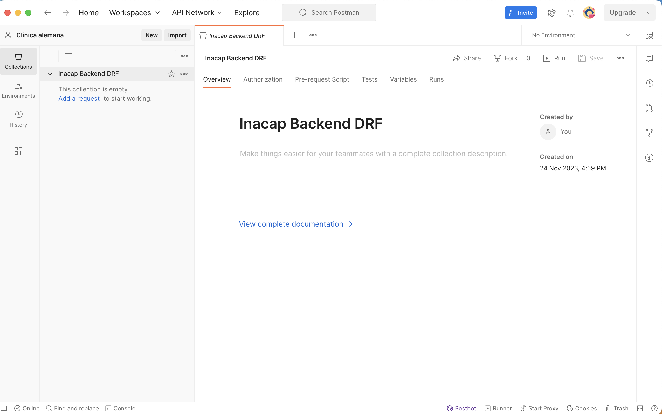
Postman Frontend

Slide 21
Programemos nuestra extensión de DRF
Segun documentación oficial (Vios porfa léanlo igual!):
https://www.django-rest-framework.org/
Instalacion usando pip
pip install djangorestframework
pip install markdown
pip install django-filter
En settings.py
INSTALLED_APPS = [ ... 'rest_framework’, ]
En books/serializers.py, crea un serializador para convertir objetos Python en formato JSON: (Esto es un ejemplo)
from rest_framework import serializers
from .models import Book
class BookSerializer(serializers.ModelSerializer):
class Meta:
model = Book
fields = ['id', 'title', 'author', 'published_date']

Slide 22
Ahora creamos las vistas tipo API Rest
Ahora en las vistas añadimos las entradas de nuestras API Rest
from rest_framework.decorators import api_view
from rest_framework.response import Response
from .models import Book
from .serializers import BookSerializer
@api_view(['GET', 'POST'])
def book_list(request):
if request.method == 'GET':
books = Book.objects.all()
serializer = BookSerializer(books, many=True)
return Response(serializer.data)
elif request.method == 'POST':
serializer = BookSerializer(data=request.data)
if serializer.is_valid():
serializer.save()
return Response(serializer.data, status=201)
return Response(serializer.errors, status=400)

Slide 23
@api_view(['GET', 'PUT', 'DELETE'])
def book_detail(request, pk):
try:
book = Book.objects.get(pk=pk)
except Book.DoesNotExist:
return Response(status=404)
if request.method == 'GET':
serializer = BookSerializer(book)
return Response(serializer.data)
elif request.method == 'PUT':
serializer = BookSerializer(book, data=request.data)
if serializer.is_valid():
serializer.save()
return Response(serializer.data)
return Response(serializer.errors, status=400)
elif request.method == 'DELETE':
book.delete()
return Response(status=204)

Slide 24
URLS
En URLs de App
from django.urls import path
from .views import book_list, book_detail
urlpatterns = [
path('books/', book_list, name='book-list'),
path('books/<int:pk>/', book_detail, name='book-detail'),
]

Slide 25
URLS
En Url de proyecto
from django.contrib import admin
from django.urls import path, include
urlpatterns = [
path('admin/', admin.site.urls),
path('api/', include('books.urls')),
]
Les subiré mi app con estos cambios. Como actividad tratemos de hacer una capa rest api para algún objeto de nuestra app.

Slide 26
Referencias bibliográficas
https://docs.djangoproject.com/en/4.2/topics/install/#database-installation
https://dev.mysql.com/downloads/mysql/
https://cloud.google.com/sdk/docs/install?hl=es-419
https://django-rest-framework.org/

